Slide 1
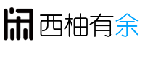

第二组 项目答辩
西柚有余
校园二手信息发布平台
组长：卓悦
组员：熊鲁 伍科臣 陈自良
周斌 王建富 王堉洋

Slide 2


上期建议
商品信息审查机制
发布不实信息，小黑屋关禁闭！
用户信用积分机制
给定基准，失信降分，梯度分级
跑腿兼职职位放送
待遇 & 金额发放

Slide 3


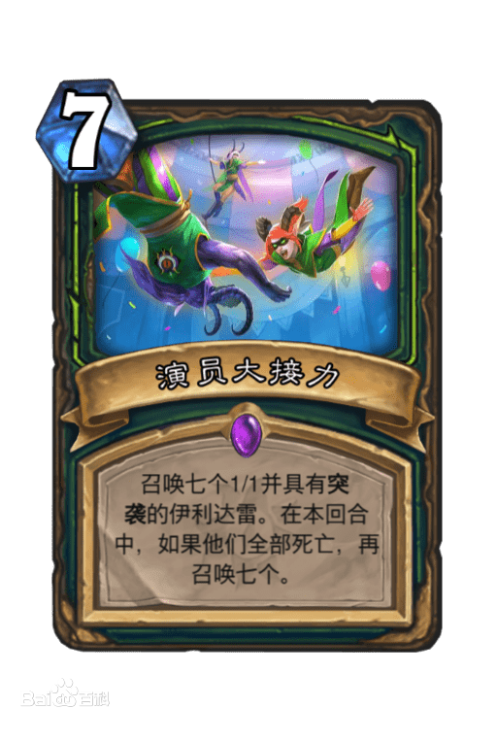


团队分工
①卓悦 | ②伍科臣 | ③陈自良 | ④周斌 | ⑤熊鲁 | ⑥王建富 | ⑦王堉洋
 |  |  |  |  | 
 |  |  |  |  |  | 
 |  |  |  |  |  | 
 |  |  |  | 
 |  |  | 
 |  |  |  |  | 
文档
算法
后端
交互
前端
数据库

Slide 4

CATALOGUE
用户需求
功能需求
项目计划
成果展示

Slide 5


发布商品 & 回应求购！
发布闲置商品信息并留下联系方式
一键参与报价
我是卖家
我是买家
挑选商品 & 发布求购 ！
浏览商品
选择想要的商品
获取联系方式，敲定线下时间地点
发起求购

Slide 6

主讲人：伍科臣
功能
需求

Slide 7
功能需求
序号 | 功能名称 | 功能需求标识 | 优先级 | 简要描述
01 | 登录 | A01 | 高 | 系统验证账号和密码
02 | 注册 | A02 | 高 | 用户提交注册信息
03 | 个人信息查询 | A03 | 高 | 用户在首页-个人中心-个人信息中查询个人信息
04 | 个人信息修改 | A04 | 高 | 用户在首页-个人中心-修改信息中修改个人信息
05 | 发布商品信息 | B01 | 高 | 用户填写商品名、价格、描述内容并上传图片发布自己的商品
06 | 删除发布商品 | B02 | 中 | 用户在个人中心-我的发布 中删除已发布的商品
07 | 修改已发布商品的信息 | B03 | 低 | 用户修改自己的商品信息
序号 | 功能名称 | 功能需求标识 | 优先级 | 简要描述
08 | 查询发布商品 | B04 | 高 | 用户在个人中心-我的发布 查看自己发布的商品
09 | 收藏心仪的商品 | C01 | 高 | 用户点击商品详情页右下角的收藏按钮即可收藏进收藏夹中
10 | 取消已收藏的商品 | C02 | 高 | 用户在首页收藏夹中取消收藏的商品
11 | 查看已购买的商品 | D01 | 中 | 用户在个人中心-我的订单中查询已购买的商品
13 | 删除已购买的商品 | D02 | 中 | 用户在个人中心-我的订单中删除购买的商品记录
14 | 按关键字搜索商品 | E01 | 高 | 用户输入对应商品关键字查询自己想要的商品

Slide 8
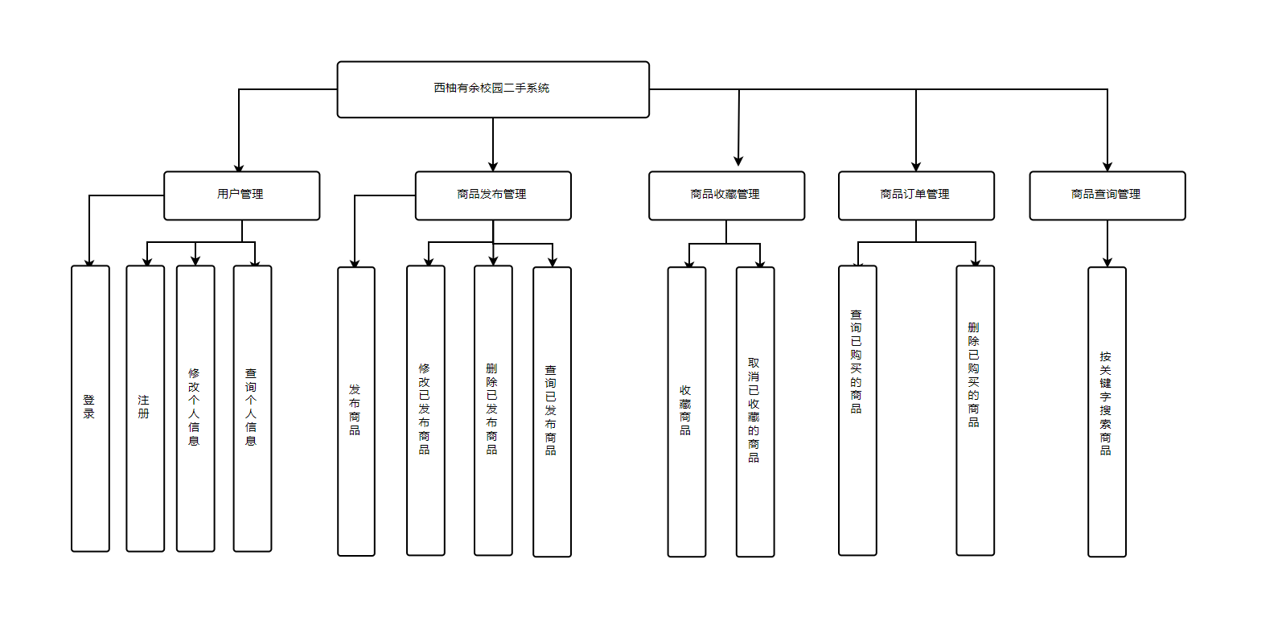
软件功能结构图

Slide 9
主讲人：陈自良
项目
计划

Slide 10
项目进度
校园二手信息发布平台
基本功能实现——用户登陆注册，发布商品信息
功能完善——个人中心信息，愿望单
功能递进——关键词搜索，用户发布求购
最后——按条件筛选商品

Slide 11
后期计划
愿望清单功能
Add Wishlist
2021.6.6已上线
热榜商品
爱心捐赠

Slide 12

成果展示
前端页面展示
后端实现设计
数据库表设计
搜索算法设计
西 柚 有 余

Slide 13

主讲人：周斌
前端
页面

Slide 14





前端技术栈
HTML
JAVASCRIPT
CSS
JQUERY
BOOTSRAP
编写页面主体框架
处理逻辑操作，进行事件绑定
编写页面样式
简化JS操作
UI组件库，简化页面样式的编写

Slide 15
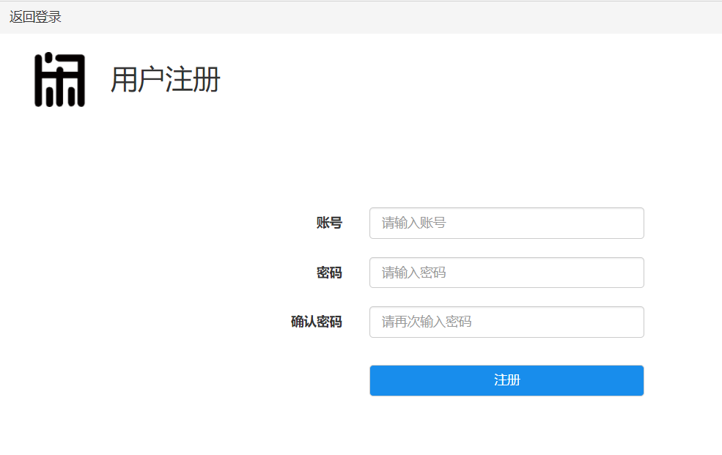
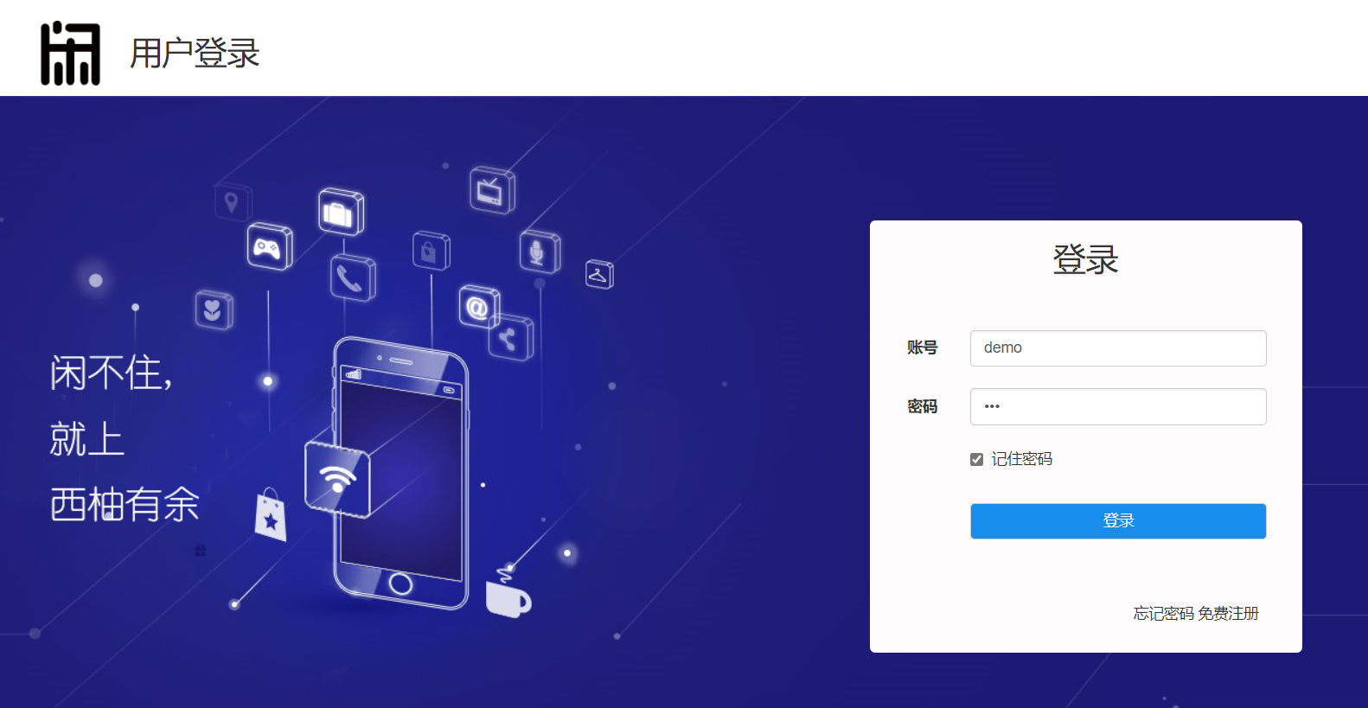
登录 & 注册

Slide 16
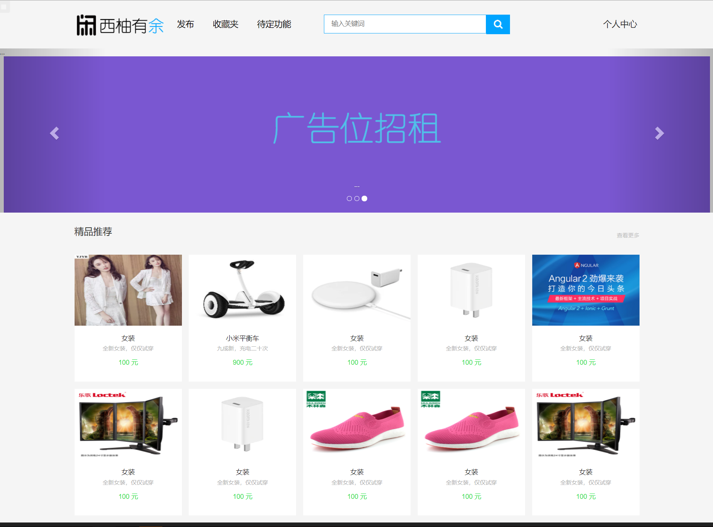
主
页

Slide 17
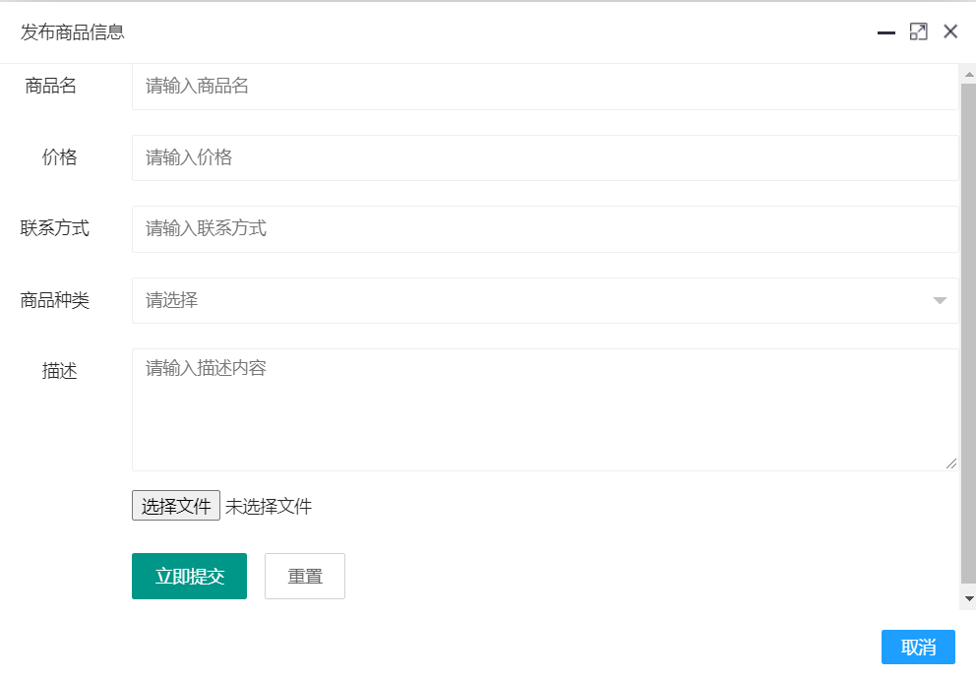
商品发布

Slide 18
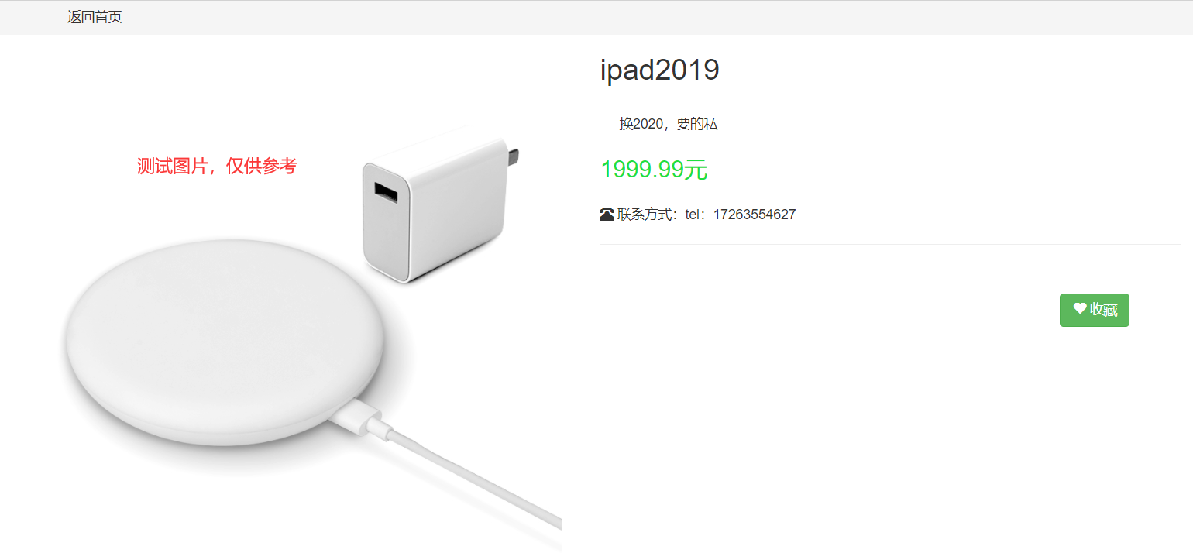
商品详情

Slide 19
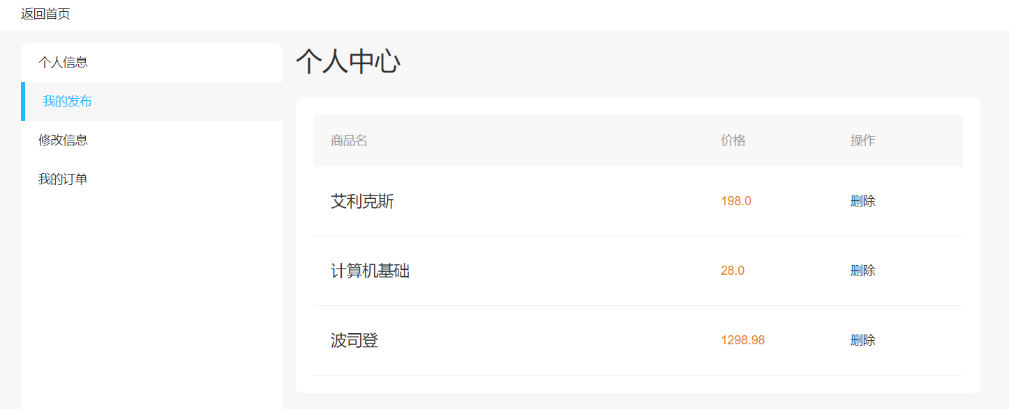
个人中心

Slide 20

主讲人：熊鲁
后端
实现

Slide 21




后端技术栈
Maven
MVC框架
JSP
使用maven对 Java 项目进行构建、依赖管理
分离业务模型和用户界面的实现，使同一个程序可以使用不同的表现形式
动态网页技术，响应客户端发送的请求，并根据请求内容动态地生成HTML、XML或其他格式文档的Web网页，再返回给请求者

Slide 22
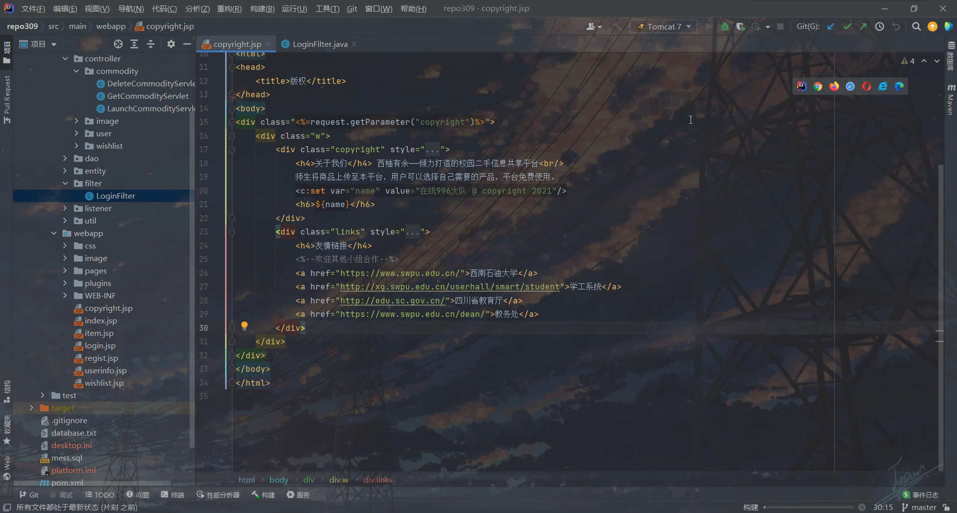
功
能
展
示

Slide 23

主讲人：王建富
数据库
表设计

Slide 24

数据库表设计
账号
账号
管理员
n
管理
1
用户
密码
密码
n
商品
名称
联系方式
价格
描述
种类
日期

Slide 25
数据库表设计
管理员表：
用户表：
列名 | 含义 | 类型
aid | 管理员ID | int(11)
username | 管理员账号 | varchar(50)
password | 密码 | varchar（50）
列名 | 含义 | 类型
uid | 用户ID | int(11)
username | 用户账号 | varchar(50)
password | 密码 | varchar（50）

Slide 26
数据库表设计
商品表：
愿望清单表：
列名 | 含义 | 类型
cid | 商品ID | int(11)
uid | 用户ID | int(11)
name | 商品名 | varchar（50）
contact | 联系方式 | varchar（30）
date | 日期 | datetime
price | 价格 | float
description | 商品描述 | varchar(200)
category | 商品种类 | int(11)
列名 | 含义 | 类型
id | 清单ID | int(11)
uid | 用户ID | int(11)
cid | 商品ID | int(11)

Slide 27

主讲人：王堉洋
算法
设计

Slide 28

搜索算法
在java中char默认采用Unicode编码，一个汉字和字符都是采用两个字节进行存储。
对于关键字搜索功能，有必要对输入框的内容进行长度限制。限制输入字数10个，当输入字多于10个时，只取前10个字。用一个String存放。
数据库中的数据，从mysql数据库中读出，存放在一个一维的数组中。

Slide 29
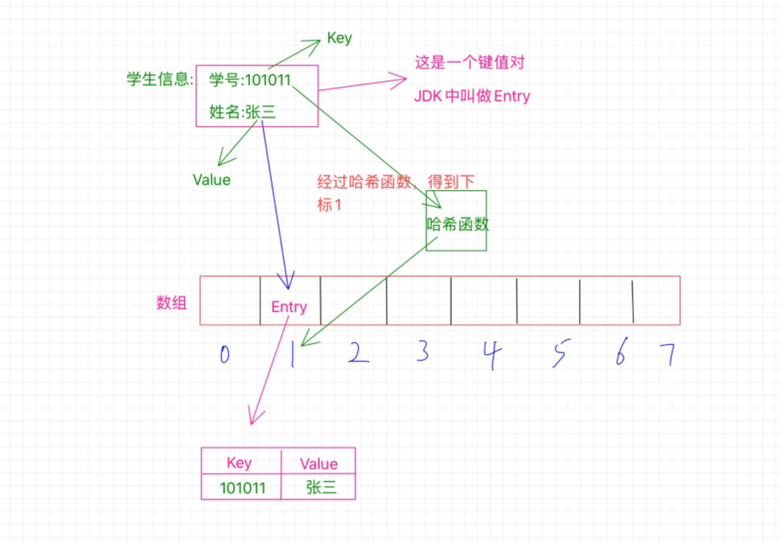
算法详解
1.对数据库中读取的数据建立一个hash表

Slide 30
算法详解
2.对输入的关键字，使用hash函数，得到key，查表。
针对hash冲突，这里采用的链表的方式解决，即一个hashkeykey对应多个数据值。
由于存在hash冲突的可能，既使在已经存在一样key值，也不能保证，数据与要查找的数据就是匹配的。跟据key值去一一的进行验证。
这里采用的是完全匹配，就是输入的信息必须与数据库中的信息完全匹配。
3.若根据key找不到对应值
当完全匹配做不到时，进行部分匹配，即使输入的关键字能和数据库中的数据有一定部分的重合。
对数据库中的数据进行逐一匹配。匹配算法采用BF算法。如果仍然无法匹配到，就提醒用户无法找或简化关键字重新查找。
由于考虑到用户的对相应速度的要求，这里就不再对用户输入内容的子串逐一进行查找。

Slide 31
BF算法
在使用该算法前要对字符串的长度进行比较，让短的字符串去逐一匹配长的字符串。
先将两字符串左对齐
A B C C A D D D E A B C D
A B C D
先长匹配第一个字符，如果连续匹配后的字符。
如果中间出现不能完全匹配，就对长串的第二个字符开始重新匹配
A B C C A D D D E A B C D
A B C D
A B C C A D D D E A B C D
A B C D

Slide 32
意见：
1.可以将字符匹配使用的BF算法改为更为高效，但较难实现的BMF算法
2.当用户输入了一个错误的是字符，但是整体是对的时候无法找到目标。
谢 谢 观 看

